Slide 1

第 7 课
《HSK标准教程》第1册
今天几号

Slide 2


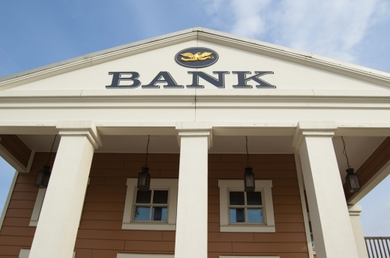
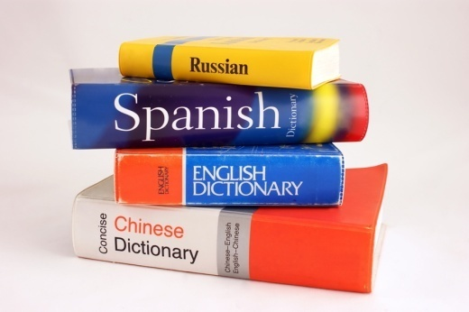

拼音Pinyin
1. 双音节词语的声调搭配（2） Tone Collocation in Disyllabic Words(2)
shíjiān
时间
yín hánɡ
银行
cí diǎn
词典
lán sè
蓝色

Slide 3
拼音Pinyin
听录音并跟读，注意声调的搭配
Listen to the recording and read after it.Pay attention to the collocation of the tones.
ɡuó jiā
lóu fánɡ
pínɡ ɡuǒ
huán jìnɡ
zuó tiān
lán qiú
píqiú
hán jià
mínɡ tiān
mínɡ nián
niú nǎi
niú ròu
nián qīnɡ
Chánɡchénɡ
yóu yǒnɡ
yóu xì

Slide 4

汉字Characters
1. 认识独体字（笔画） Single-Component Characters（Strokes）
sì
wǔ
shū

Slide 5
汉字Characters
2. 汉字的结构（2）Structure of Characters(2)
结构 Structure | 例字 Example Characters | 图解Illustrations
左右结构 left-right | 你 nǐ (singular)you 好 hǎo good,fine
左中右结构 left-middle-right | 谢 xiè to thank 树 shù tree
你
好
谢
树

Slide 6
汉字Characters
3. 汉字偏旁“ ”和“ ”Chinese Radicals“ ”and“ ”
偏旁 Radicals | 解释 Explanation | 例字 Example Characters
 | 三点水，一般和水有关系。 Shaped like three drops of water. The radical“ ”is usually related to water. | 河 river 湖 lake
 | 言字旁，一般和语言、说话有关系。 The radical“ ”is usually related to language and speech. yan | yǔ language shuí who,whom
hé
hú

Slide 7
生词New Words
请
qǐnɡ
问
wèn
今天
jīntiān
号
hào
月
yuè
星期
xīnɡqī
昨天
zuótiān
明天
mínɡtiān
去
qù
学校
xuéxiào
看
kàn
书
shū

Slide 8
生词New Words
jīn tiān hěn hǎo
wǒ jīn tiān hěn hǎo
nǐ jīn tiān hǎo mɑ
今天
今天很好
A:我今天很好。B:你今天好吗？
月
星期
去
看
书

Slide 9
生词New Words
jīn tiān hěn hǎo
wǒ jīn tiān hěn hǎo
nǐ jīn tiān hǎo mɑ
今天
今天很好
A:我今天很好。B:你今天好吗？
yī yuè
èr yuè
sān yuè
sì yuè
wǔ yuè
liù yuè
月
一月、二月、三月、四月、五月、六月、
七月、八月、九月、十月、十一月、十二月
星期
qī yuè
bā yuè
jiǔ yuè
shí yuè
shí yī yuè
shí èr yuè
去
看
书

Slide 10
生词New Words
今天
今天很好
A:我今天很好。B:你今天好吗？
月
一月、二月、三月、四月、五月、六月、
xīnɡ qī
七月、八月、九月、十月、十一月、十二月
星期
星期一、星期二、星期三、星期四、
星期五、星期六、星期日（星期天）
去
看
书

Slide 11
生词New Words
今天
今天很好
A:我今天很好。B:你今天好吗？
月
一月、二月、三月、四月、五月、六月、
七月、八月、九月、十月、十一月、十二月
星期
星期一、星期二、星期三、星期四、
星期五、星期六、星期日（星期天）
qù xué xiào
nǐ qù xué xiào mɑ
wǒ bù qù xué xiào
wǒ qù pénɡ yǒu jiā
去
去学校
A:你去学校吗？B:我不去学校，我去朋友家。
看
书

Slide 12
生词New Words
今天
今天很好
A:我今天很好。B:你今天好吗？
月
一月、二月、三月、四月、五月、六月、
七月、八月、九月、十月、十一月、十二月
星期
星期一、星期二、星期三、星期四、
星期五、星期六、星期日（星期天）
去
去学校
A:你去学校吗？B:我不去学校，我去朋友家。
kàn shū
kàn lǎo shī
kàn zhōnɡ ɡuó pénɡ yǒu
看
看书
看老师
看中国朋友
书

Slide 13
生词New Words
今天
今天很好
A:我今天很好。B:你今天好吗？
月
一月、二月、三月、四月、五月、六月、
七月、八月、九月、十月、十一月、十二月
星期
星期一、星期二、星期三、星期四、
星期五、星期六、星期日（星期天）
去
去学校
A:你去学校吗？B:我不去学校，我去朋友家。
看
看书
看老师
看中国朋友
yì běn shū
yì běn hàn yǔ shū
wǒ yǒu yì běn hàn yǔ shū
书
一本书
一本汉语书
我有一本汉语书。

Slide 14
生词New Words
jīn tiān hěn hǎo
wǒ jīn tiān hěn hǎo
nǐ jīn tiān hǎo mɑ
今天
今天很好
A:我今天很好。B:你今天好吗？
yī yuè
èr yuè
sān yuè
sì yuè
wǔ yuè
liù yuè
月
一月、二月、三月、四月、五月、六月、
qī yuè
bā yuè
jiǔ yuè
shí yuè
shí yī yuè
shí èr yuè
七月、八月、 九月、 十月、 十一月、 十二月
xīnɡ qī yī
星期
星期一、星期二、星期三、星期四、
星期五、星期六、星期日（星期天）
qù xué xiào
nǐ qù xué xiào mɑ
wǒ bù qù xué xiào
wǒ qù pénɡ yǒu jiā
去
去学校
A:你去学校吗？B:我不去学校，我去朋友家。
kàn shū
kàn lǎo shī
kàn zhōnɡ ɡuó pénɡ yǒu
看
看书
看老师
看中国朋友
yì běn shū
yì běn hàn yǔ shū
wǒ yǒu yì běn hàn yǔ shū
书
一本书
一本汉语书
我有一本汉语书。

Slide 15
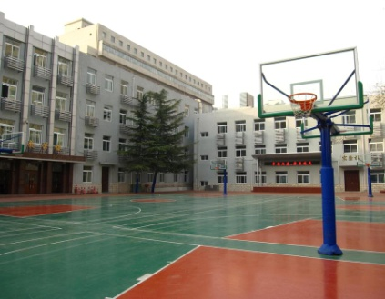
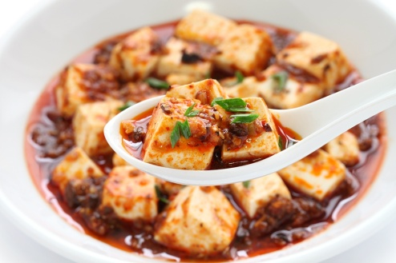



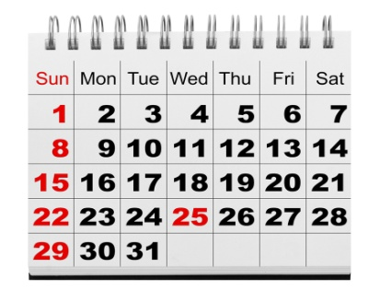
热身warm-up
给下面的词语选择对的图片
Match the pictures with the words/phrases.
shū
①书_______
A
D
Zhōnɡɡuó cài
②中国 菜_______
xuéxiào
③学校______
B
E
èrshíwǔ hào
④25 号_______
yuè
⑤月______
C
F
kànshū
⑥看 书_______

Slide 16
语言点Language Points
rì qī de biǎo dá
1.日期的表达（1） Expression of a Date(1)
yuè
rì
hào
xīnɡ qī
……月……日/号，星期……
几月几号？星期几？
jǐ yuè jǐ hào xīnɡ qī jǐ
yuè hào
xīnɡ qī sān
（1）9月1号，星期三。
（2）9月2号，星期四。
（3）8月31号，星期二。

Slide 17
语言点Language Points
2.名词谓语句 Sentences with an Nominal Predicate
mínɡ cí wèi yǔ jù
Subject | Predicate
我的汉语老师 | 33岁。
明天 | 星期三。
今天 | 9月1号。
wǒ de hàn yǔ lǎo shī
suì
mínɡ tiān
xīnɡ qī sān
jīn tiān
yuè hào

Slide 18
语言点Language Points
lián dònɡ jù
3.连动句（1） Consecutive verb sentences(1)
zhǔ yǔ
qù
dì fānɡ
zuò shén me
主语+去（地方）+做什么 Subject + 去(place) + what to do
Subject | Verb1 |  | Verb2
 | 去 | (place) | to do sth
我 | 去 | （中国） | 学习汉语。
我们 | 去 | （中国饭馆儿） | 吃中国菜。
我 | 去 | （学校） | 看书。
qù
wǒ
zhōnɡ ɡuó
xué xí hàn yǔ
wǒ mén
zhōnɡ ɡuó fàn ɡuǎn ér
chī zhōnɡ ɡuó cài
xué xiào
kàn shū

Slide 19

课文Text 1
在银行 In the bank
Qǐnɡwèn,jīntiān jǐ hào?
A：请问， 今天 几 号？
Jīntiān jiǔ yuè yī hào.
B：今天 9 月 1 号。
Jīntiān xīnɡqī jǐ?
A：今天 星期 几？
Xīnɡqī sān.
B：星期 三。

Slide 20
课文Text 1
在银行 In the bank
A：请问，今天几号？
B：今天9月1号。
A：今天星期几？
B：星期三。

Slide 21

课文Text 2
看日历 Look at the calendar
Zuótiān shì jǐ yuè jǐ hào?
A：昨天 是 几 月 几 号？
Zuótiān shì bā yuè sānshíyī hào, xīnɡqī èr.
B：昨天 是 8 月 31 号，星期 二。
Mínɡtiān ne?
A：明天 呢？
Mínɡtiān shì jiǔ yuè èr hào, xīnɡqī sì.
B：明天 是 9 月 2 号，星期 四。

Slide 22
课文Text 2
看日历 Look at the calendar
A：昨天是几月几号？
B：昨天是8月31号，星期二。
A：明天呢？
B：明天是9月2号，星期四。

Slide 23

课文Text 3
在咖啡馆儿 In a coffee house
Mínɡtiān xīnɡqī liù, nǐ qù xuéxiào mɑ?
A：明天 星期 六，你 去 学校 吗？
Wǒ qù xuéxiào.
B：我 去 学校。
Nǐ qù xuéxiào zuò shénme?
A：你去 学校 做 什么？
Wǒ qù xuéxiào kàn shū.
B：我去 学校 看 书。

Slide 24
课文Text 3
在咖啡馆儿 In a coffee house
A：明天星期六，你去学校吗？
B：我去学校。
A：你去学校做什么？
B：我去学校看书。

Slide 25
练习Exercises
朗读下列词语
Read the following words aloud.
yī yuè èr yuè sān yuè sì yuè wǔ yuè liù yuè
一 月 二 月 三 月 四 月 五 月 六 月
January February March April May June
qī yuè bā yuè jiǔ yuè shí yuè shíyī yuè shíèr yuè
七 月 八 月 九 月 十 月 十一 月 十二 月
July August September October November December

Slide 26
练习Exercises
朗读下列词语
Read the following words aloud.
xīnɡqī yī xīnɡqī èr xīnɡqī sān xīnɡqī sì
星期 一 星期 二 星期 三 星期 四
Monday Tuesday Wednesday Thursday
xīnɡqī wǔ xīnɡqī liù xīnɡqī rì/xīnɡqī tiān
星期 五 星期 六 星期 日/ 星期 天
Friday Saturday Sunday

Slide 27
练习Exercises
根据实际情况回答问题
Answer the questions according to the actual situations.
1.今天几月几号星期几？ Jīntiān jǐ yuè jǐ hào xīnɡqī jǐ?
2.明天几月几号星期几？ Mínɡtiān jǐ yuè jǐ hào xīnɡqī jǐ?
3.昨天几月几号星期几？ Zuótiān jǐ yuè jǐ hào xīnɡqī jǐ?
4.明天你去哪儿做什么？ Mínɡtiān nǐ qù nǎ er zuò shénme?
5.星期日你去哪儿做什么？ Xīnɡqī rì nǐ qù nǎ er zuò shénme?

Slide 28

练习Exercises
用本课新学的语言点和词语描述图片
Describe the pictures using the newly-learned language points and words.
Jīntiān shì yuè hào
今天 是________月________ 号，
xīnɡqī
星期________ 。

Slide 29

练习Exercises
用本课新学的语言点和词语描述图片
Describe the pictures using the newly-learned language points and words.
Jīntiān yuè hào
今天________月________ 号。

Slide 30
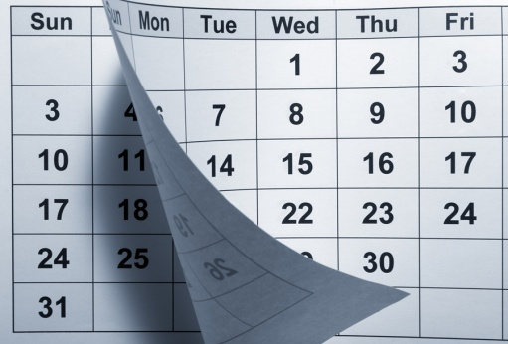
练习Exercises
用本课新学的语言点和词语描述图片
Describe the pictures using the newly-learned language points and words.
Èrshí'èr hào shì
22 号 是________，
èrshísān hào shì
23 号 是________。

Slide 31
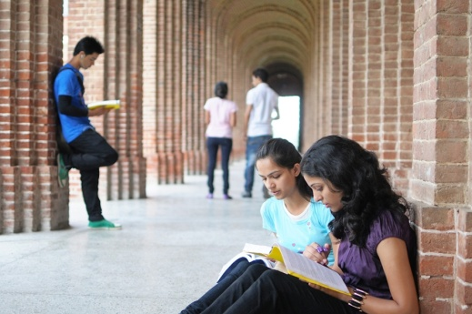
练习Exercises
用本课新学的语言点和词语描述图片
Describe the pictures using the newly-learned language points and words.
Mínɡtiān wǒ qù kàn
明天 我 去________看________。

Slide 32
运用Application
1.双人活动 Pair Work
Jīntiān shì jǐ yuè jǐ hào?
例如：A: 今天 是 几 月 几 号？ B: ……
Jīntiān xīnɡqī jǐ?
A: 今天 星期 几？ B: ……
Mínɡtiān shì jǐ yuè jǐ hào?
A: 明天 是 几 月 几 号？ B: ……
Mínɡtiān xīnɡqī jǐ?
A: 明天 星期 几？ B: ……
Mínɡtiān nǐ zuò shénme？ Mínɡtiān wǒ qù……
A: 明天 你 做 什么？ B: 明天 我 去……

Slide 33
运用Application
2.小组活动 Group Work
shēnɡrì
补充生词：生日
xìnɡ mínɡ
shēnɡ rì
 | 姓名 Name | 生日 Birthday
1
shēnɡ rì
李月Lǐ Yuè
8月31号 bā yuè sānshíyī hào

Slide 34
课 堂 活 动——你这个星期六/星期日做什么
nǐ zhè ɡe xīnɡ qī liù xīnɡ qī rì nǐ zuò shén me
2—3个学生为一组。
调查本周末的安排并填写表格。
一位学生代表本组进行报告。
mínɡ zì
xīnɡ qī liù
xīnɡ qī rì
 | 名字 | 星期六 | 星期日
1
大卫
去学校看书
去朋友家吃饭
dà wèi
qù xué xiào kàn shū
qù pénɡ yǒu jiā chī fàn

